Slide 1
Занятие по развитию речи «Составление описаний персонажей сказки «Теремок».
Средняя группа №4
Подготовили:
Симагина А.П.
Панкратова Ю.А.

Slide 2
Цели и задачи:
Учить детей составлять рассказ описание персонажей сказки «Теремок», составлять рассказ по схеме.
Продолжать учить подбирать нужные по смыслу слова. Закреплять понимание обобщенных понятий: «овощи», «одежда», «мебель».
Упражнять отчётливо и внятно проговаривать слова в чистоговорках.

Slide 3
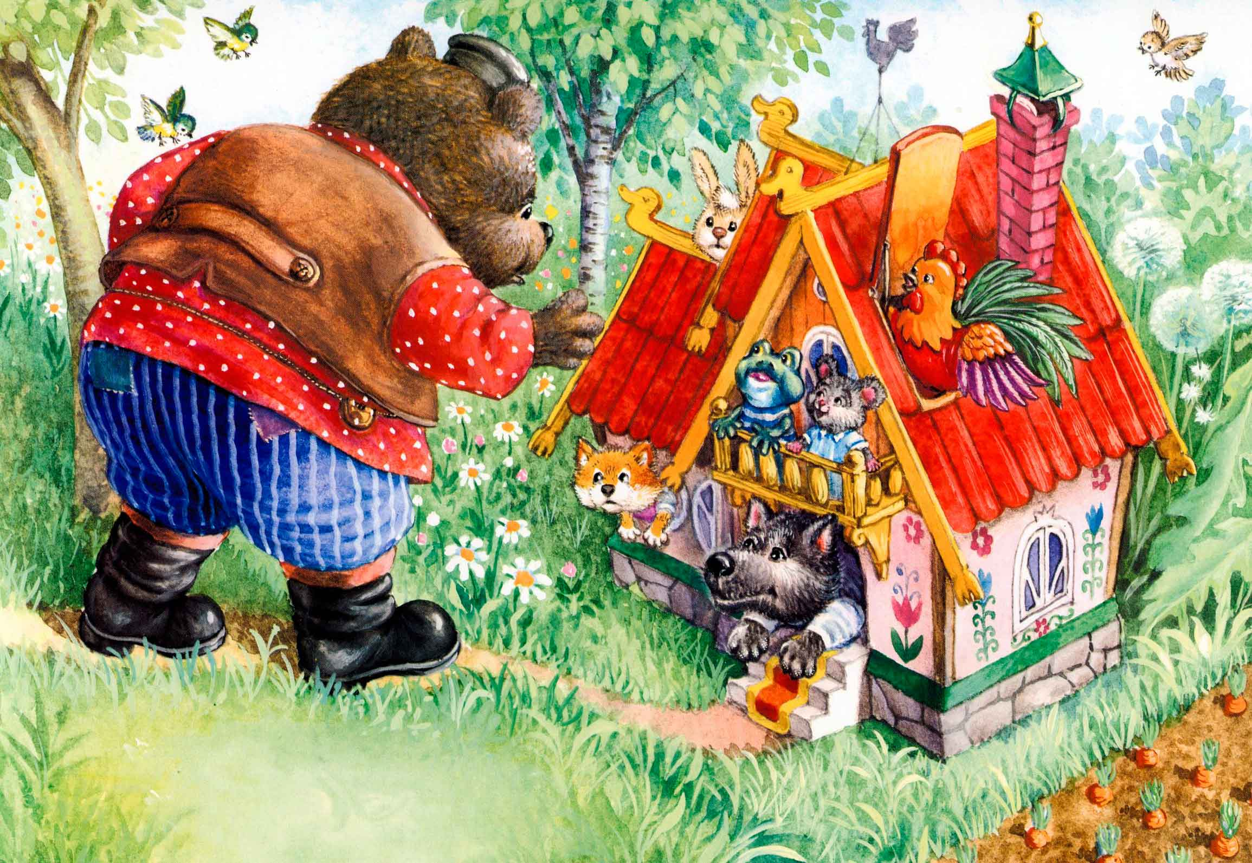
Предварительная работа: Рассматривание иллюстраций, чтение сказки.

Slide 4
Ход занятия.
К нам в гости пришли герои сказки «Теремок»,кто же к нам первый пришёл?
Первый гость: В подполье в каморке живёт она в норке, Серая малышка кто же это? (мышка). - Второй гость: Зелёная подружка, а зовут её. Лягушка. - Третий гость: Комочек пуха, длинное ухо, прыгает ловко, любит морковку. (заяц) - Четвёртый гость: Рыжая плутовка, рыжая головка, хвост пушистый краса, а зовут её лиса. - Пятый: «Зимой спит, а летом ульи ворошит».(медведь) - Сколько всего гостей пришли к нам в гости? (5)

Slide 5
А давайте расскажем про них, какие они ? 1. К нам в гости пришла мышка. Она маленькая. А шубка у неё серенькая, мягкая. У мышки длинный хвостик и круглые ушки. Живёт мышка в поле в норке, а сейчас в Теремке. - Как мышку называют в сказках? Дети: - Мышка норушка. - Давайте скажем -Сы-сы-сы – у мышек есть усы.

Slide 6
2.К нам в гости пришла лягушка. Она маленькая и зелёная. Кожа гладкая и холодная. Живёт лягушка в болоте, а сейчас в Теремке.
- Как лягушку называют в сказках? Дети: - Лягушка- квакушка. - Давайте скажем: - Со-со-со – у лягушки колесо.

Slide 7
Физминутка:
“Вороны” Вот под елочкой зеленой Скачут весело вороны: Кар - кар -кар! (громко) Целый день они кричали, Спать ребятам не давали: Кар - кар -кар! (громко) Только к ночи умолкают И все вместе засыпают: Кар - кар -кар! (тихо).
Дети бегают, размахивая руками, как крыльями
Садятся на корточки, руки под щеку-засыпают!

Slide 8
3. К нам в гости пришёл зайка. Он маленький. У него длинные уши. Шубка серая, мягкая , пушистая. Хвост у зайца короткий. Живёт в норе, а сейчас поселился в Теремке.
- Как зайца называют в сказках? Дети: - Зайчик-побегайчик, зайчишка трусишка. - Си-си-си ехал зайка на такси.

Slide 9
4.К нам в гости пришла лиса. Лиса рыжая, пушистая. У неё большой, пушистый хвост. Она хитрая плутовка. Живёт лиса в норе в лесу. - А сейчас поселилась в Теремке.
- Как лису называют в сказках? Дети: - Лисичка-сестричка. - Давайте скажем: - Са-са-са – к нам пришла лиса.

Slide 10
5. К нам пришёл медведь. Он самый большой зверь в лесу. Медведь бурый, мохнатый, косолапый. Зимой спит в берлоге. Мишка лежебока. Сейчас живёт в Теремке.
- Как медведя называют в сказках? Дети: - Мишка-топтышка, мишка-косолапый. - Давайте скажем: - Су-су-су- наш медведь живёт в лесу.

Slide 11
А теперь немного поиграем:
Игра: слова- «наоборот»
Входить-выходить
Вбегать-выбегать
Прибегать- убегать,
Привозить- увозить,
Прилетать- улетать,
Приходить- уходить,
Подплывать- отплывать,
Закрывать-открывать,
Вставать- ложиться,
Говорить- молчать,
Мириться- сориться,
Надевать- снимать.

Slide 12
Игра. «Кто как голос подает?» Цель: учить детей правильно употреблять глаголы, которые обозначают действия животных.
Голубь воркует,
ворона каркает,
кошка мяукает,
воробей чирикает,
сорока стрекочет,
свинья хрюкает,
петух кукарекает,
сова ухает,
овца блеет,
курица кудахчет,
лягушка квакает,
корова мычит,
гусь гогочет,
волк воет,
лошадь ржет,
утка крякает,
медведь рычит,
собака лает.

Slide 13
Игра. «Доскажи словечко» Цель: упражнять в составлении предложений, используя при этом подходящие по смыслу глаголы.
Ушами мы (что делаем?) слушаем.
Глазами (что делаем?) смотрим.
Головой (что делаем?) думаем.
Носом (что делаем?) дышим, нюхаем.
Ртом (что делаем?) едим, пьём, говорим.
Руками (что делаем?) берём, держим.
Ногами (что делаем?) ходим, бегаем, прыгаем, танцуем.

Slide 14
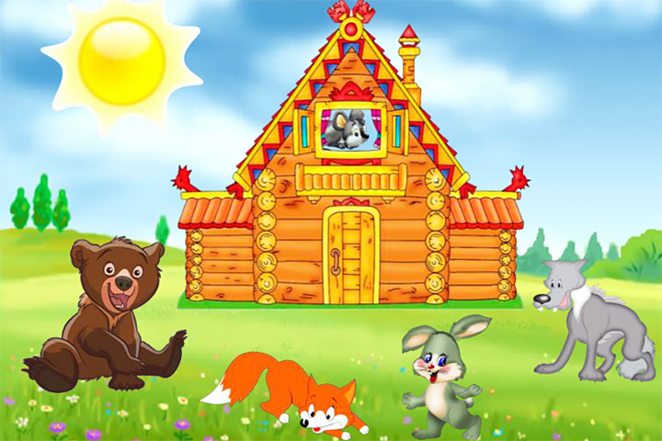
Спасибо за внимание!

